Slide 1

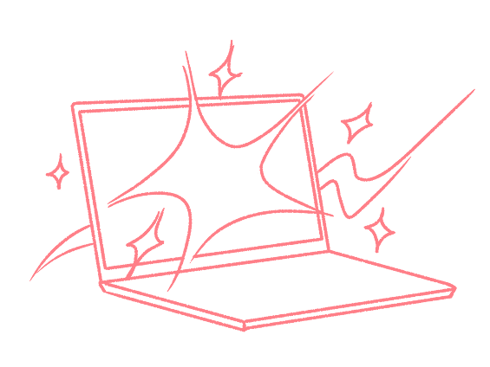
Интернет-ресурс
«Портфолио художника и дизайнера»
Овсяник Екатерина

Slide 2
Цели проекта
Создать профессиональный сайт-портфолио для художника-дизайнера.
Реализовать удобную систему демонстрации работ и оформления заказов.
Обеспечить адаптивный и интуитивно понятный интерфейс.
Автоматизировать процессы взаимодействия с клиентами и управления контентом.

Slide 3
Функции проекта
Для пользователей:
Просмотр галереи с фильтрацией по категориям.
Оформление заказа через форму с автоматическим расчётом стоимости.
Просмотр новостей, FAQ и контактной информации.
Для администратора:
Управление работами, новостями и содержимым разделов сайта.
Просмотр полученных заявок.
Настройка дизайна сайта.

Slide 4
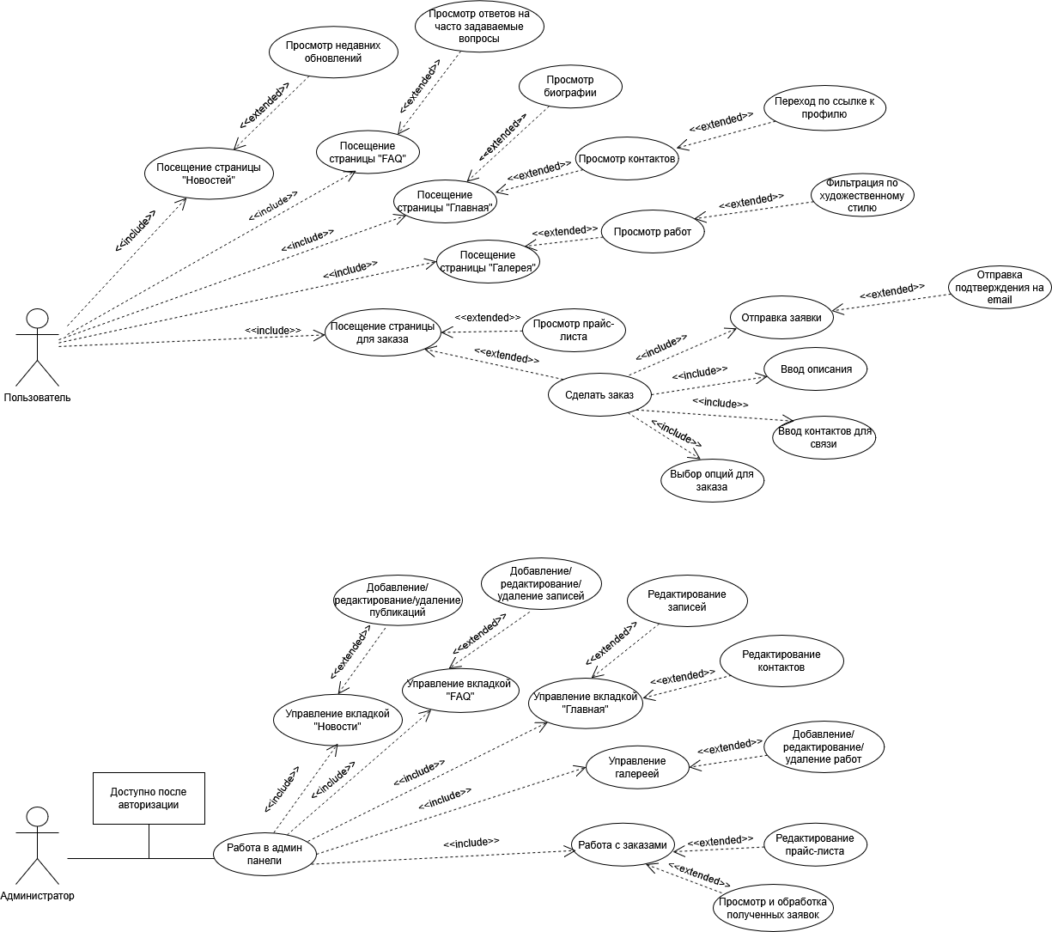
Диаграмма вариантов использования

Slide 5
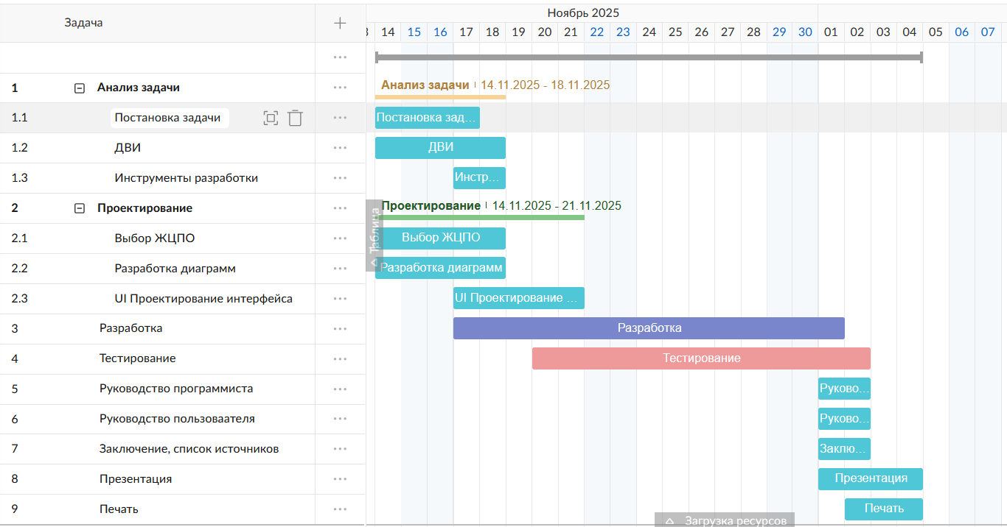
Диаграмма Ганта

Slide 6
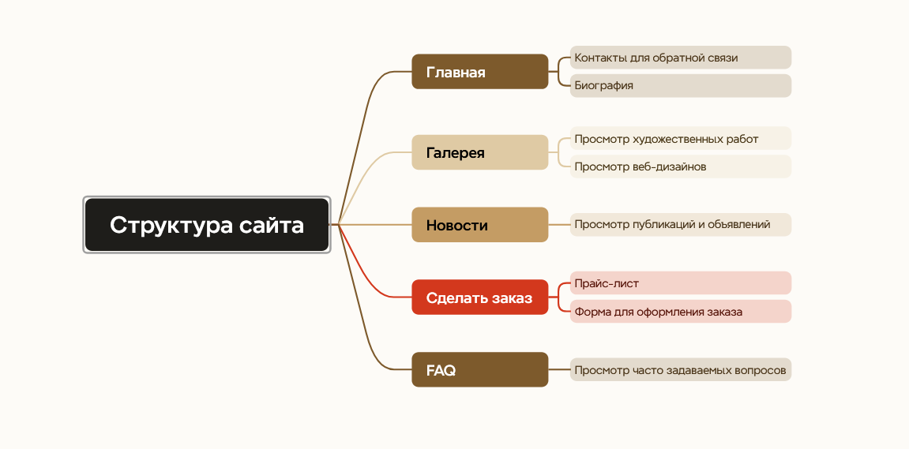
Структура сайта

Slide 7
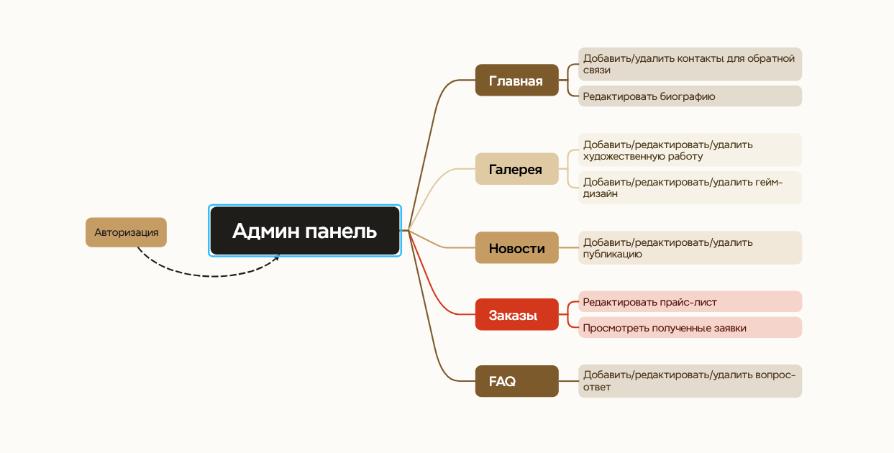
Структура сайта для админа

Slide 8
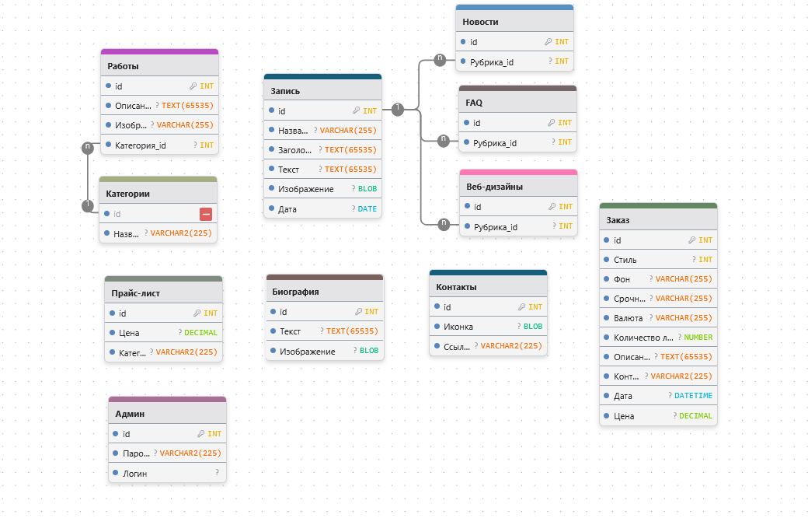
Модель данных

Slide 9
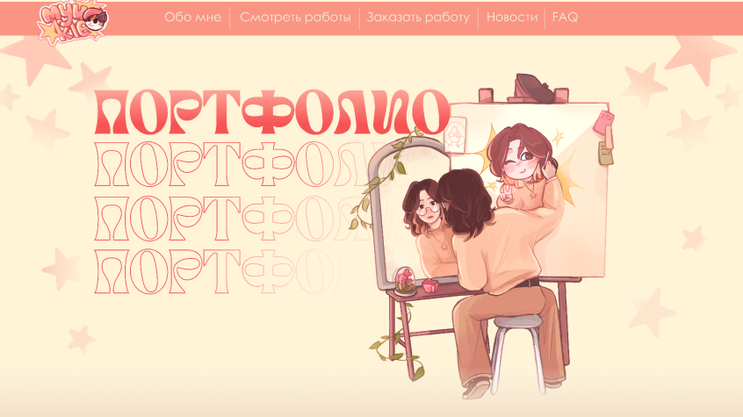
Макеты страниц сайта

Slide 10
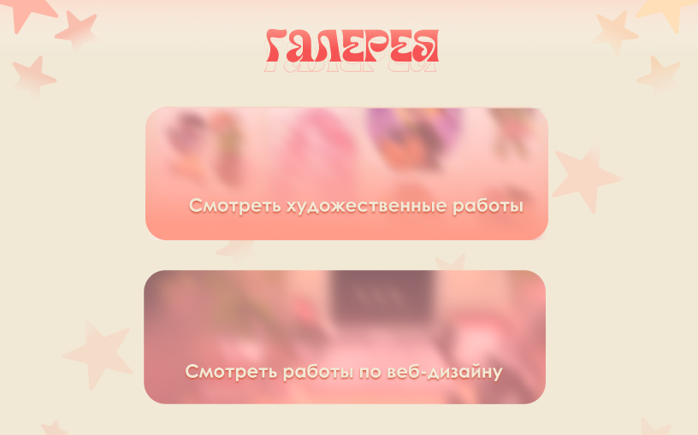
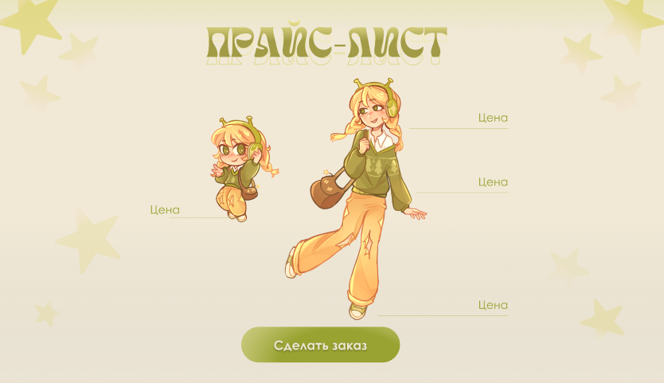

Slide 11
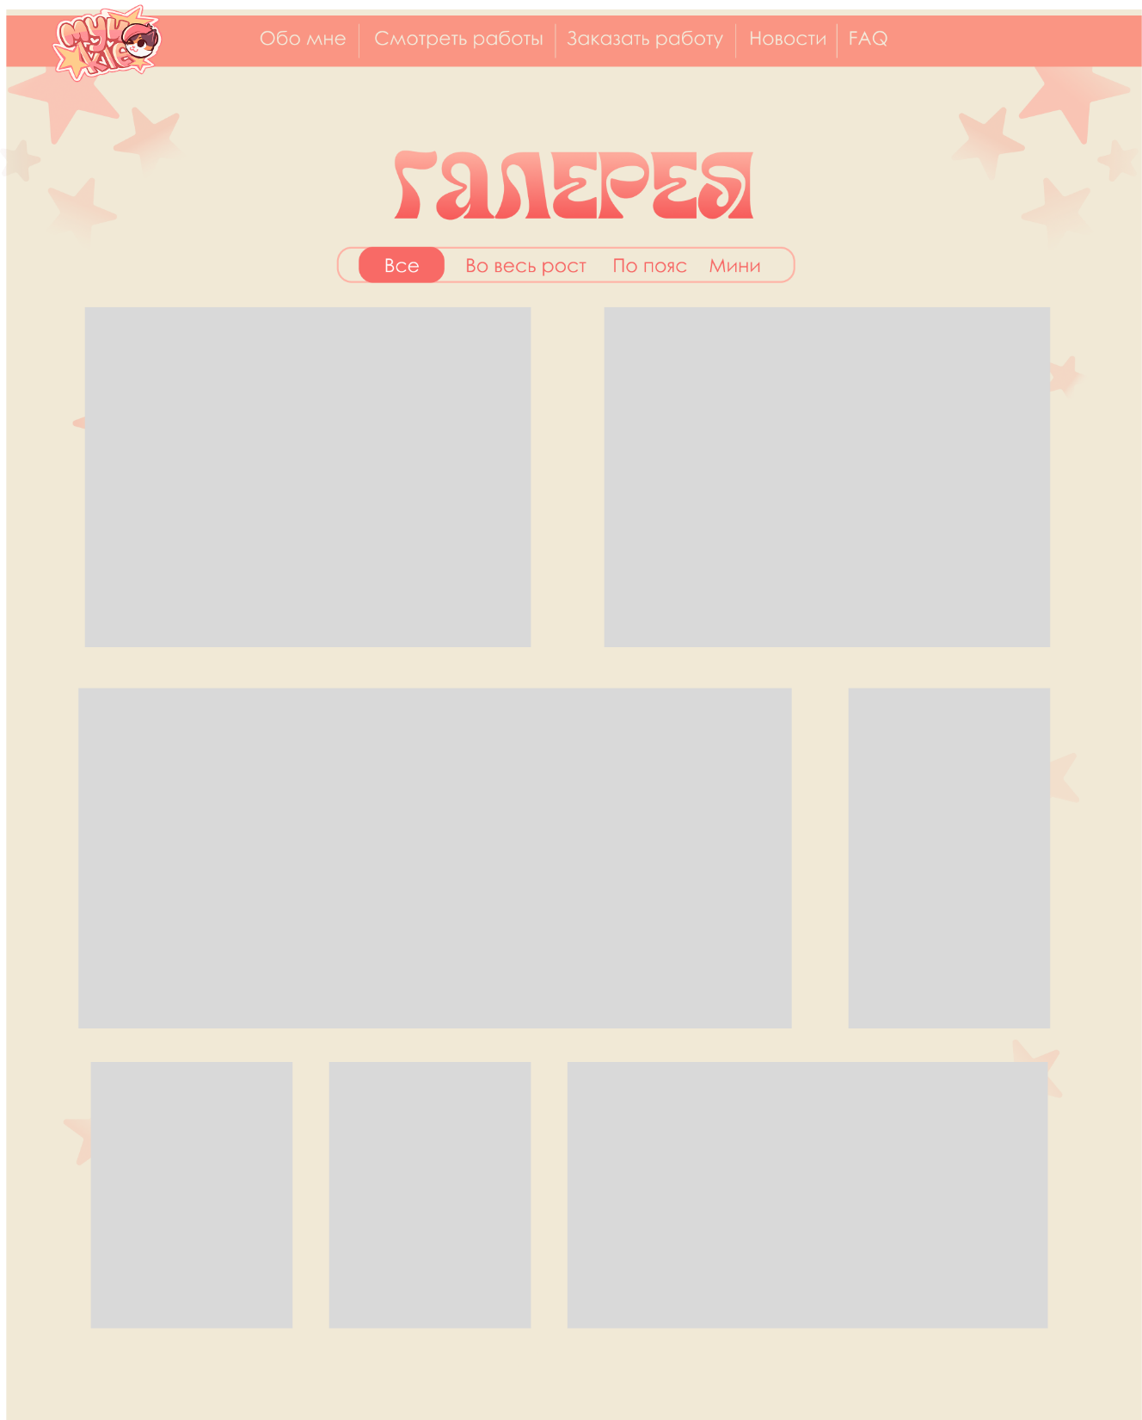

Slide 12
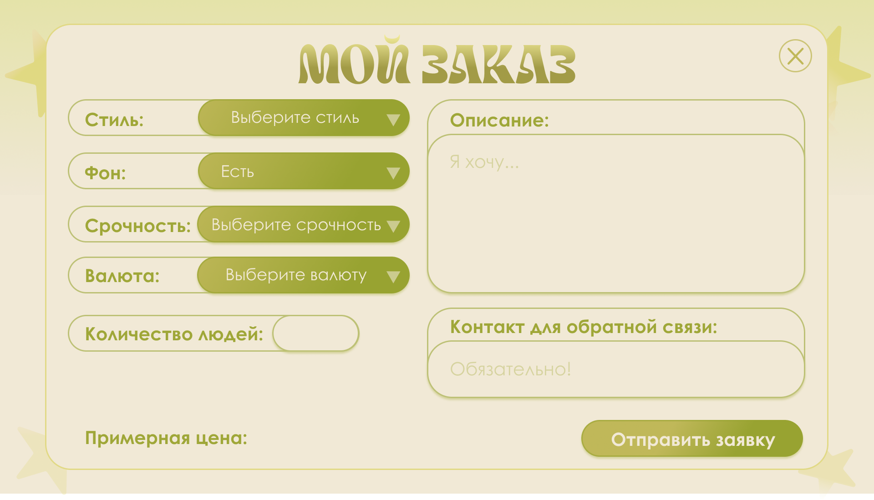

Slide 13

Заключение
Проект успешно завершён: создан функциональный и адаптивный сайт-портфолио с интерактивной галереей, системой заказов и управлением контентом. Все цели достигнуты, сайт готов к использованию.

